Slide 1


# La privacy e le interpretazioni non intuitive
L
S
LUOGHI COMUNI
SOLUZIONI
Il GDPR è diventato per specialisti, e
i luoghi comuni sono rimasti
Gestire i dati significa ordine ed efficienza. Semplicemente.
E
C
CHI SONO
ESEMPI
Dott. V. Spataro,
sono la figura ponte tra aziende, legali e informatici.
Mi occupo di privacy dal 1995 e di software dal 1986.
Dal 2019 il podcast Privacypod.it
Dati pubblici e banche dati:
Ti aiuto io ...
Raccolgo tutto
La privacy e le interpretazioni non intuitive - 2026 @ cc nc Dott. V. Spataro - Privacypod.it - info@privacykit.it

Slide 2




LA RACCOLTA DELLE PROVE
LOG
  la videocamera del negozio non documenti sinistri stradali: non deve inquadrare la strada;
  in causa con i vicini, gli levano l'informativa della videocamera: ammonito;
  controlli difensivi: solo con informativa preventiva, dettagliatissima; poi solo dopo fondati sospetti;
  i pazienti la minacciano: non registri l'audio per difendersi ipoteticamente, e senza informativa accettata e documentabile.
  Log delle email e della navigazione: mai illimitata
  Geolocalizzazione e cancellazione dei percorsi
FORNITORI
  Software e rete di distribuzione: risponde il titolare o il fornitore ?
  Banche dati: la verifica tracciabile dei consensi e il legittimo interesse
  Omessa segmentazione della cloud / Nas
La privacy e le interpretazioni non intuitive - 2026 @ cc nc Dott. V. Spataro - Privacypod.it - info@privacykit.it

Slide 3


EMAIL AZIENDALE
LAVORO
  Ecommerce: vietato registrare il cliente per un acquisto una tantum
  Annunci: vanno controllati i dati (avevano inserito terzi come massaggiatrici)
  Phishing: bonifico palesemente falso, licenziabile anche senza procedure
  Inizia email a tre, non deve rispondere a tutti e tre
  Risponde per sostituire il collega assente, ma non ne ha le mansioni
  Comunica usando uno strumento non adatto: il registro scolastico
  L'email e' personale ma usata da piu' lavoratori
  La pec viene dimenticata durante il passaggio di consegne
IL BUG
NOVITÀ
Risolvere senza averne le competenze documentate. Se poi segue un errore la sanzione è inevitabile
Ogni autorità si sforza di chiarire. Il continuo intervento sorprende chi non resta aggiornato
La privacy e le interpretazioni non intuitive - 2026 @ cc nc Dott. V. Spataro - Privacypod.it - info@privacykit.it

Slide 4
MANCATA RISPOSTA
VESTITI
Rimuove i dati ma non risponde: sanzionata la mancata risposta.
M
V
Trento: no alla videocamera: i soggetti identificabili dai vestiti
ERANO GIÀ PUBBLICI
P
B
BADGE
Eni vs Greenpeace: sanzione in assenza di contestazione per dati già pubblicati, la difesa dell’immagine non esclude la minimizzazione
Badge biometrici: sempre vietati (di fatto)
La privacy e le interpretazioni non intuitive - 2026 @ cc nc Dott. V. Spataro - Privacypod.it - info@privacykit.it

Slide 5
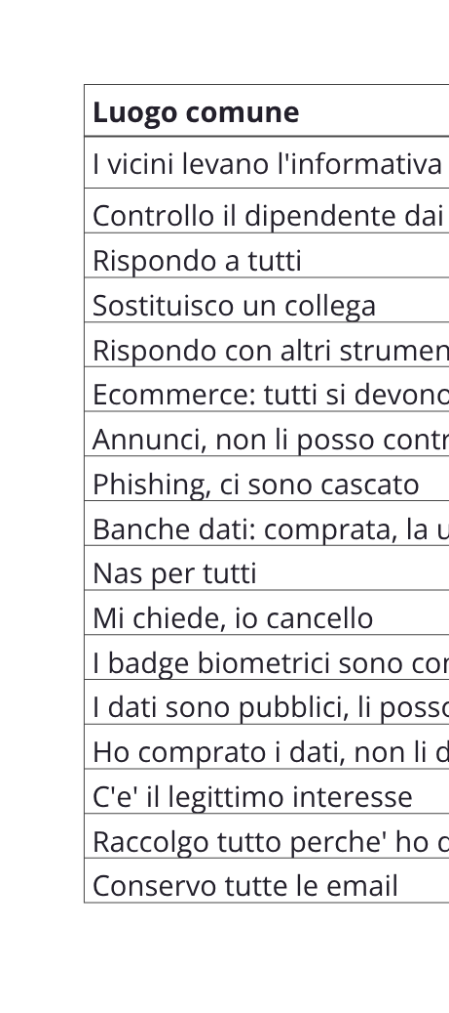
TABELLA
T
La privacy e le interpretazioni non intuitive - 2026 @ cc nc Dott. V. Spataro - Privacypod.it - info@privacykit.it

Slide 6

Chi
sono
Dott. Valentino Spataro, laureato in giurisprudenza.
Mi occupo di privacy dal 1995, software dal 1986.
  Ho raccolto > 4100 decisioni e linee guida
  Ascolta il podcast Privacypod.it
  PrivacyKIT.it è il notiziario AI Generated
  PrivacyReport.it il tool per mappare la tua azienda.
Nella privacy sono la figura ponte
tra aziende, legali e informatici
info@privacykit.it
La privacy e le interpretazioni non intuitive - 2026 @ cc nc Dott. V. Spataro - Privacypod.it - info@privacykit.it

